Slide 1
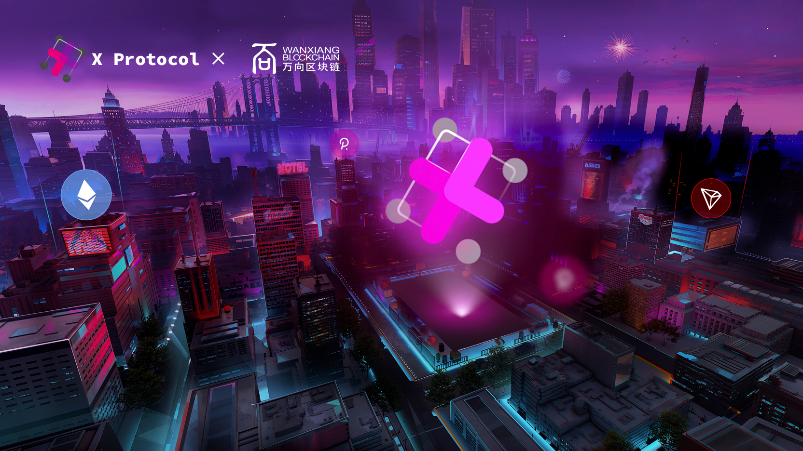

Slide 2
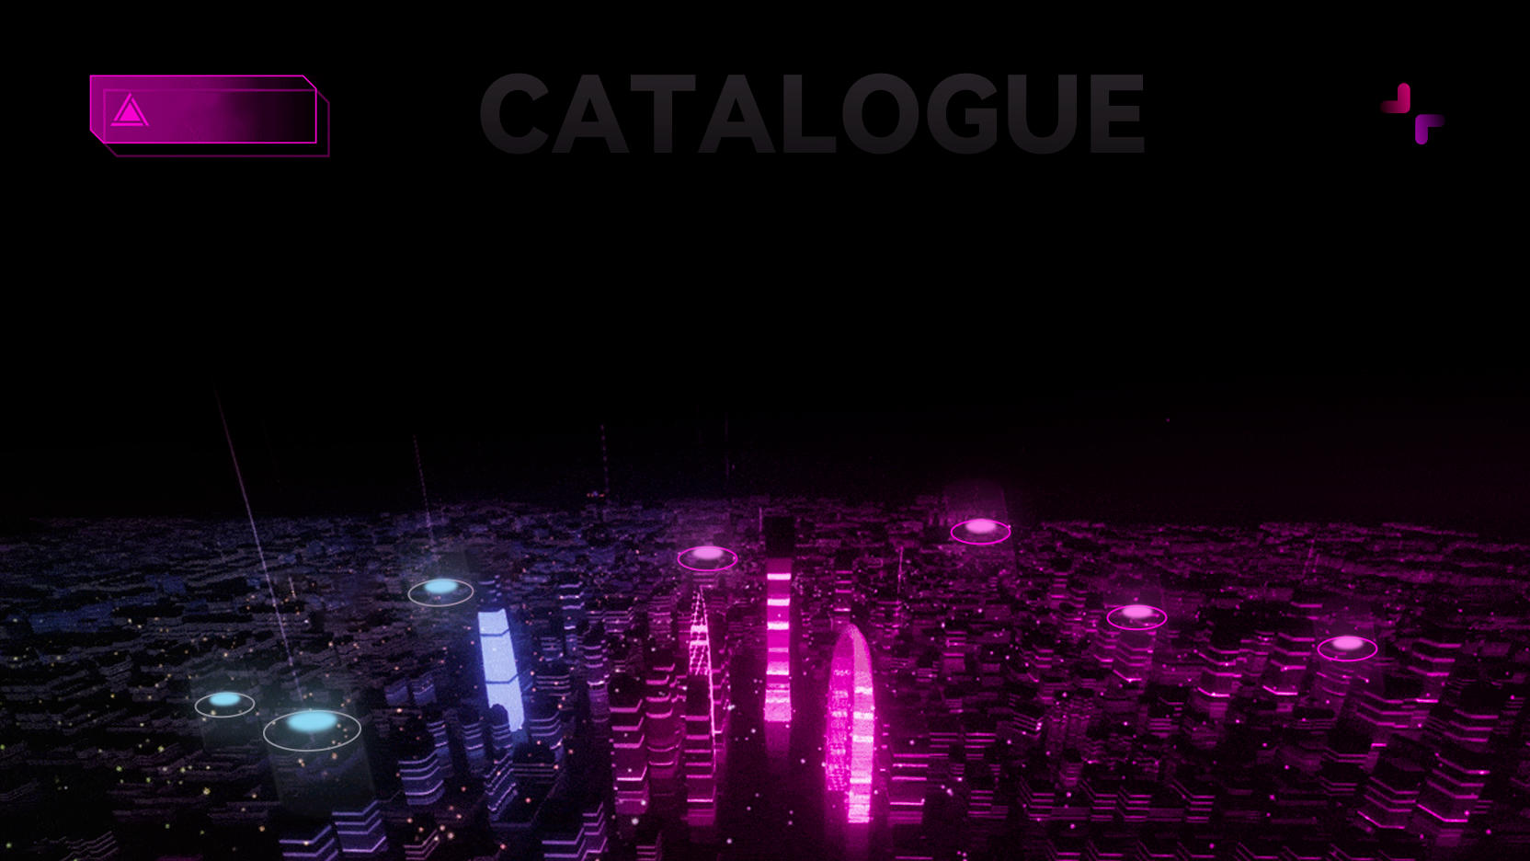
目录
07 NFT交易市场
01 简介
03 技术亮点
09 项目进展
05 预测市场
02 架构
06 DEFI板块
04 元宇宙世界观
08 社交板块

Slide 3

简介
X Protocol是基于Polkadot的跨链协议，提供去中⼼化、安全、快速的桥接⽅案;
X Protocol 的目标是在web3.0的基础上，打造一个去中心化的元宇宙世界；并在其世界观内，通过X跨链桥实现多种异构链之间的资产跨链管理和数据聚合预测分析，打造区块链的元宇宙价值网络。

Slide 4
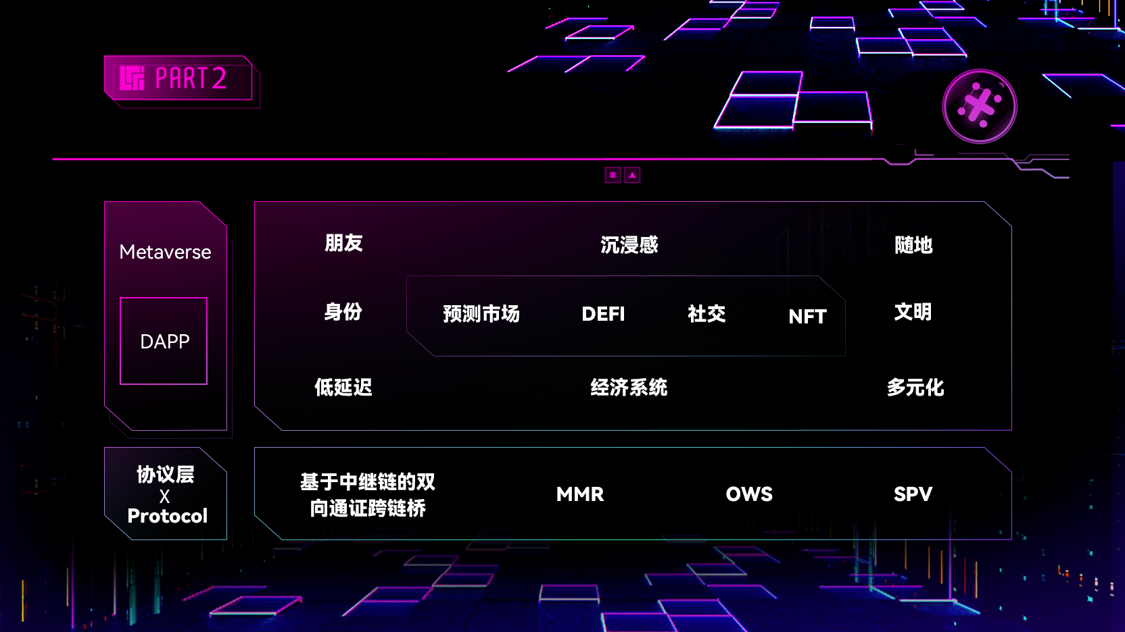
架构
...

Slide 5

技术亮点
新型加密算法Merkle Mountain Range（MMR）
善意吹哨人系统 Optimistic Whistleblower System（OWS）
桥矿工Relayer激励模型
实现通过最新块即可校验任意历史块， 存储占用少、按需使用、费用更低。

Slide 6
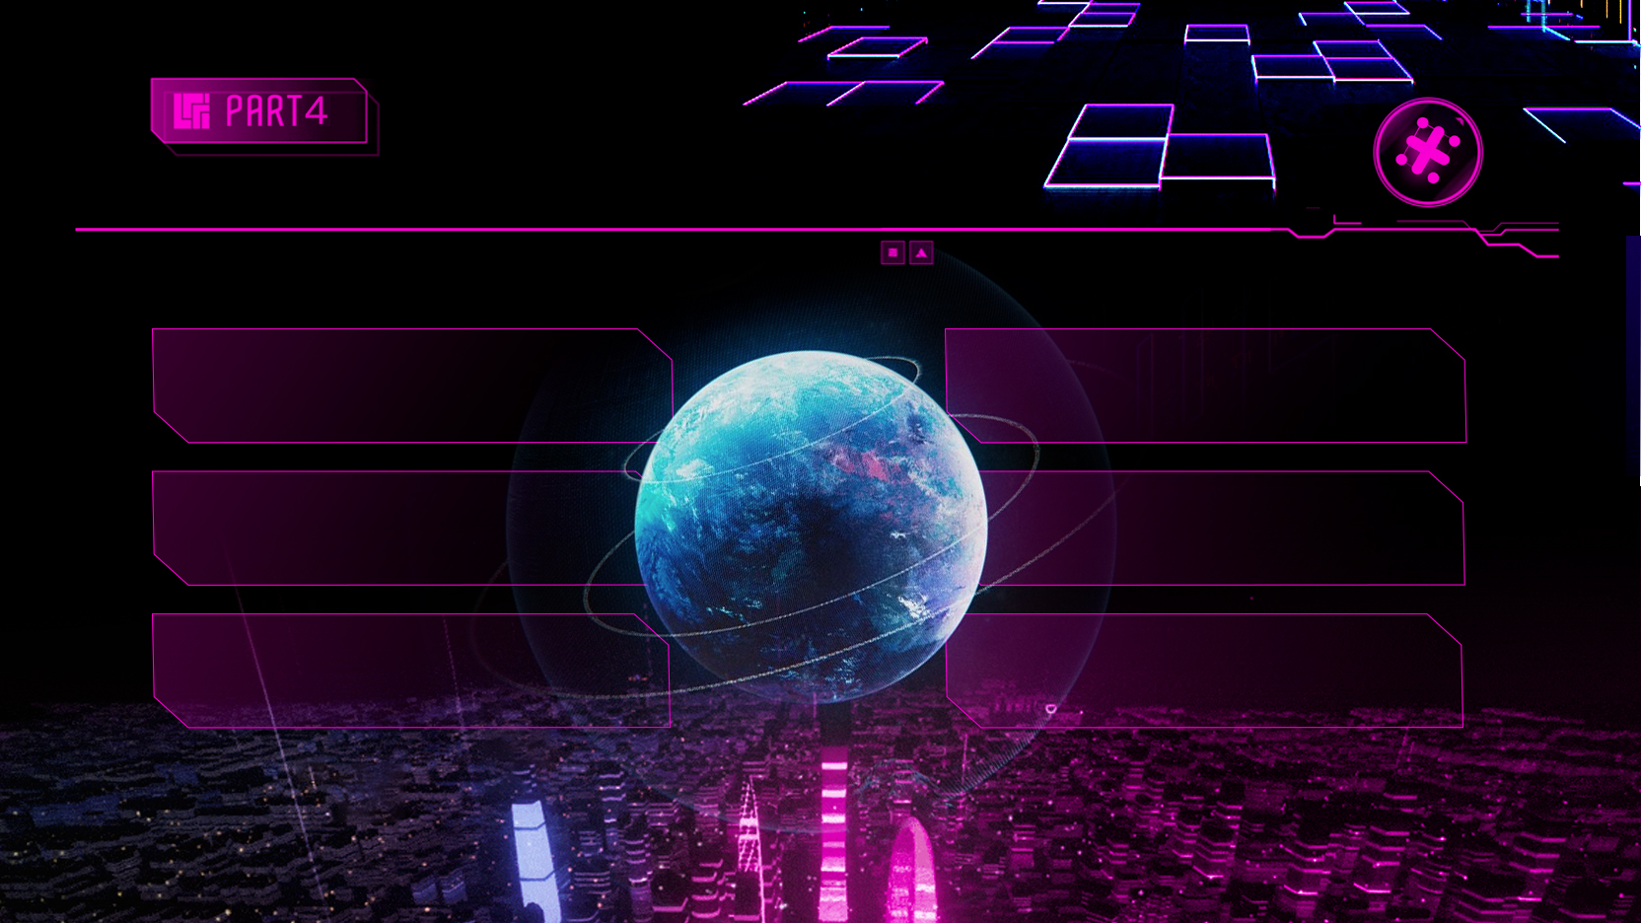
元宇宙世界观
虚拟世界：
分布式内容储存：
每一个场景/地点+DApps
数据安全，无篡改
多种风格：
经济系统：
图文，社交为主
以POT作为虚拟世界多种场景的统一通证
去中心化身份：
去中心化系统DDNS：
用户自定义属性（男/女/动物/植物）捏脸系统 穿衣
拥有你的专属域名

Slide 7

预测市场
X Predict Market是一个去中心化跨链预测市场平台
FPMM：
新型固定产品自动化做市商（the Fixed Product Market Maker）
Mining：
成功预测、提供流动性等⽅式可以得到POT奖励
CreateNFT：
用户创建、参与预测项目，获得相应NFT
DAO：
质押POT成为治理节点，参与社区治理投票

Slide 8







DEFI板块
多链跨链DEFI产品
存款
抵押
LP Token
借贷
De-Wrap

Slide 9

NFT 交易市场
X-NFT 具有基础价值
预测提案即为NFT（Prediction Proposal as a NFT）
每一个预测提案都可以生成绑定权益的NFT
持续收益
价值上涨空间
X-NFT纪念意义
纪念NFT——纪念价值和艺术价值
由参与提案的volume前十位钱包用户抽奖获得
NFT 交易广场 -- 可灵活交易
两类NFT都可以在X NFT交易广场交易

Slide 10
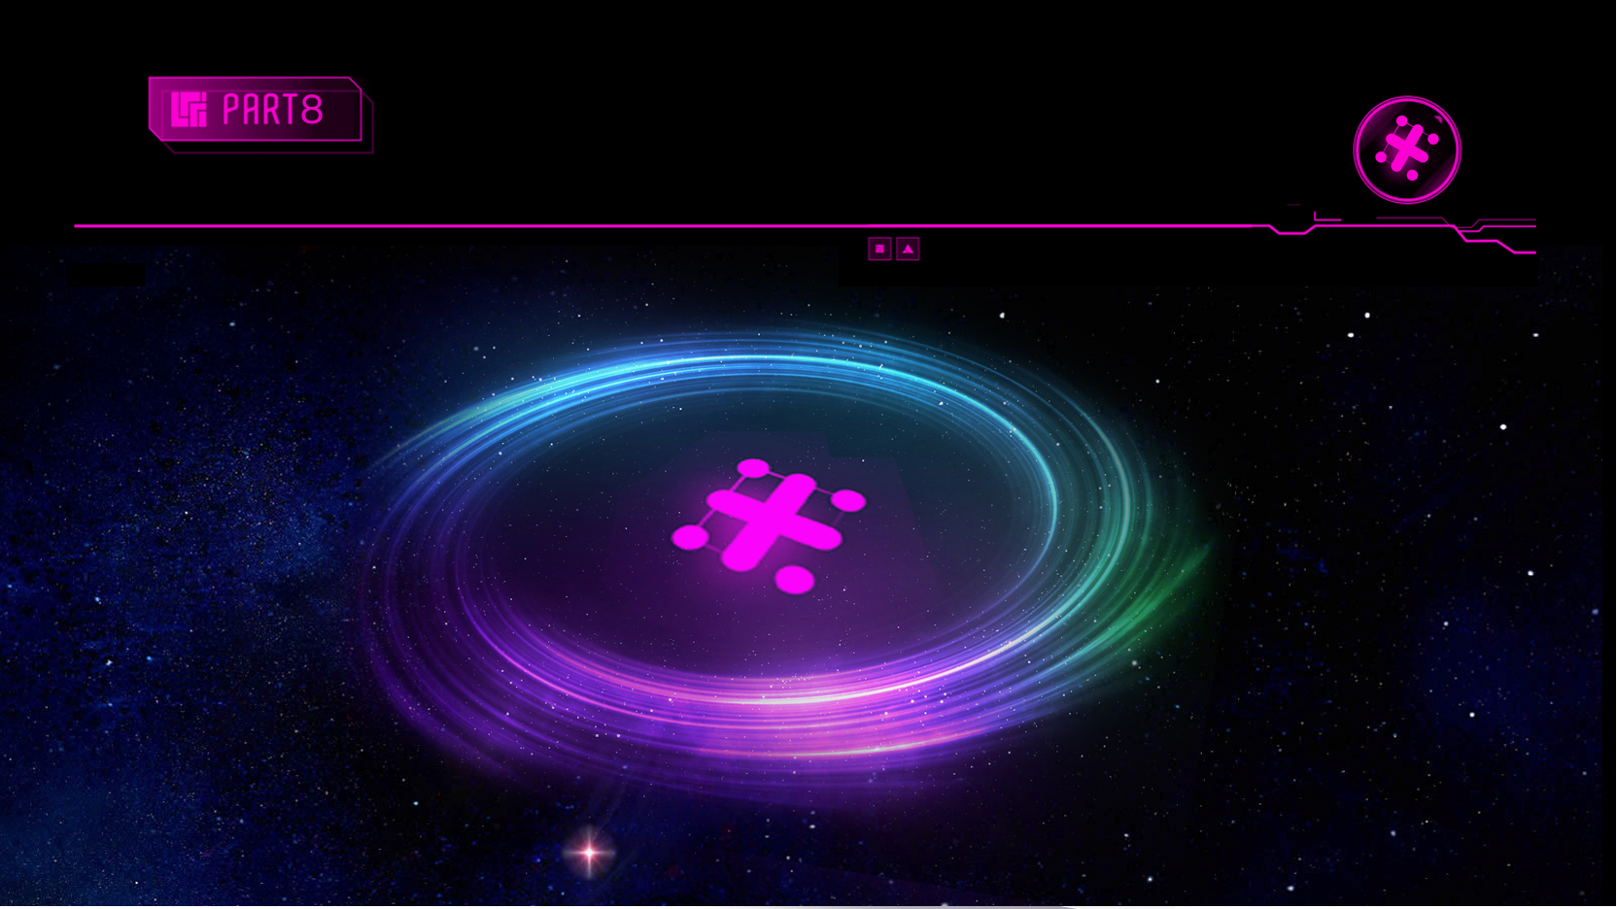
社交板块——元宇宙的社交属性
X-Forum
X-Communication
X-朋友圈
元宇宙内即时通讯
个人主页展示
热点话题跟踪及分享

Slide 11

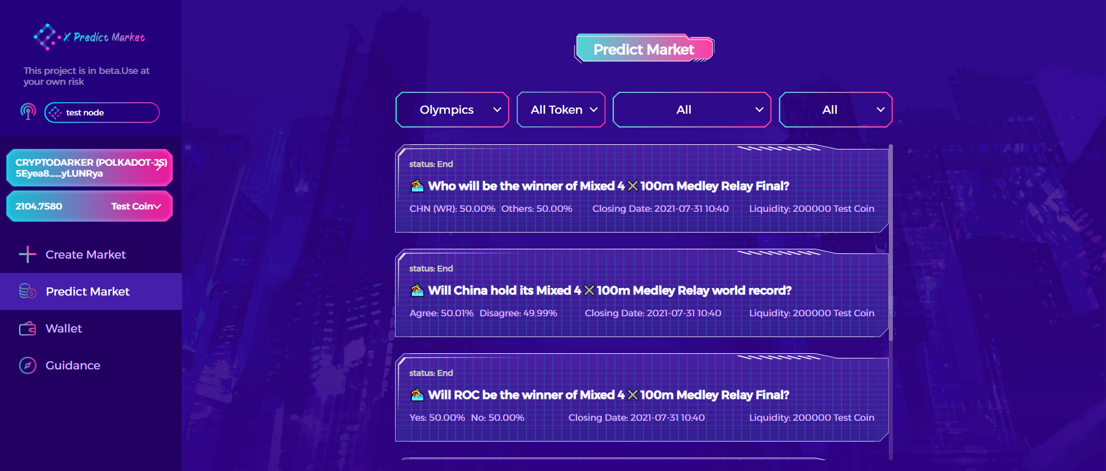
项目进展
目前落地应用
预测市场
未来版本：
2.0 跨链DEFI组件 —— 已开发完成
3.0 NFT市场 —— 开发中
4.0 X元宇宙世界搭建 —— 开发中
已经上线的版本为1.0 ——最小可行性产品

Slide 12






联系我们
https://x-protocol.com/
https://twitter.com/XPredictMarket
https://t.me/XPredictMarket
https://xpredictmarket.medium.com/
official@x-protocol.com

